Slide 1
티쿤식 해외직판
2017
(주)티쿤글로벌

Slide 2
티쿤글로벌 비즈니스
해외직판 플랫폼 운영과 지원
한국, 일본, 중국, 싱가포르에 현지 법인
일본에 창고 운영
지금까지 46개 사이트 오픈
폐점 7개, 운영중 39개
한→일 36개
중→일 2개
한→싱가포르 1개
(※) 이 중 6개는 직영

Slide 3
티쿤 비즈니스 구조(일본)
티쿤 글로벌
출자
직접 운영
상품 발송
(현지 택배사)
www.Tqoon.jp에
Adprint.jp 등 37개 사이트 운영
(주)ADPRINT JP/ Tqoon JP
고 객
일본 사업
법적 주체
주문, 반품

Slide 4
티쿤과 이용사 역할 분담
티쿤이 하는 일
이용사가 하는 일
(시스템)
- 쇼핑몰 제공(자사몰 가능)
해외 배송(간이통관 가능)
결제 대행
- 반품 루트 제공
(영업 지원)
동경, 오사카 영업소로 오프라인 영업 지원
일본, 싱가포르 법인 대행
현지법인이 해야 할 행정 서비스 지원
- 일본 광고, 홍보 교육과 지원
- 쇼핑몰 제작과 마케팅 기초 교육과 문의
응대
-홈페이지 디자인
-상품 등록
-광고
-고객 응대
*해당국가 원어민자
채용이 필수

Slide 5
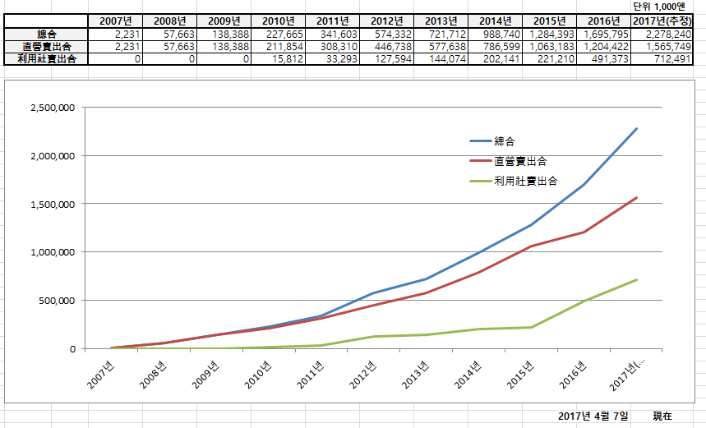
<성과>티쿤 직영/이용사 연별 매출표

Slide 6
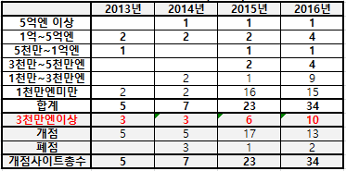
<성과>매출 규모별 사이트 수

Slide 7
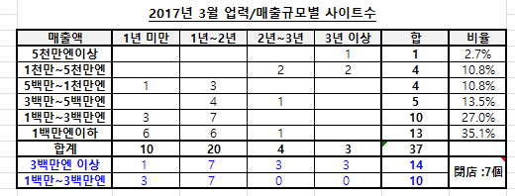
2017년 3월 통계

Slide 8
<성과 요약(3월)>
2년 이상 된 사이트가 7개, 총 운영사이트가 37개에 불과하지만
3백만 엔 이상 사이트 14개
1백만 엔 이상 사이트 10개
해외직판은 손님을 한 명 한 명 모아야 하므로 처음에는 속도가 느리지만, 일단 팔리기만 하면 경쟁자가 극히 적어 갈수록 속도가 붙어 성공할 확률이 매우 높다.

Slide 9
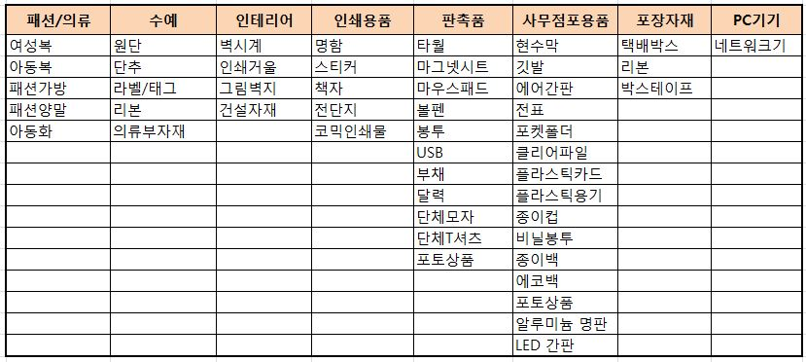
티쿤 플랫폼 이용 판매 상품
(2017년 3월 현재)
* 한국에서는 특별하지 않은 것인 데도 해외에서는 경쟁력이 있음

Slide 10
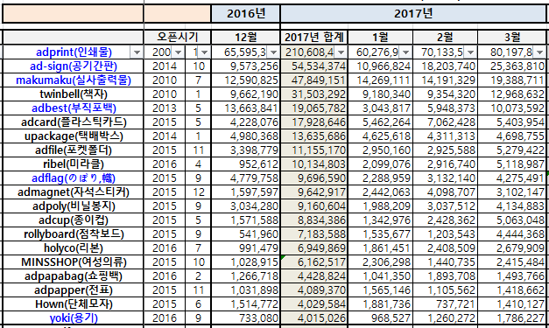
티쿤이용, 일본 진출 상위 20개 사이트
(2017년 3월 현재)

Slide 11
티쿤을 이용하면 좋은 이유
그 나라 사이트와 구분되지 않는 현지화 서비스를 제공할 수 있다.
- 티쿤 일본법인 이용
- 일본 결제사, 일본 배송사 이용, 일본 법인으로 반품
- 한국에서 인터넷폰으로 원어민자가 응대토록 지원
독립몰이어서 고객DB마케팅을 포함 모든 마케팅을 자유롭게 할 수 있다.
티쿤의 성공 경험을 전수받으므로 시행착오를 줄일 수 있다.
독립몰 플랫폼은 티쿤뿐이며, 직접 운영하는 것에 비해 극히 저렴하다.

Slide 12
티쿤글로벌의 해외직판 서비스 강점
주문품도 팔 수 있다.
최적 배송 시스템으로 물류비 등을 대폭 절감시킨다.
화장품, 렌즈, 식료품 등도 일본 수출이 어려운 상품도 현지 법인 판매처럼 할 수 있다.
포토북, 맞춤와이셔츠, 디자인 염직 등 특수 기능이 있어야 하는 사이트도 해외수출할 수 있다.
동경, 오사카, 싱가포르 영업조직으로 오프라인 영업을 지원한다.
한 나라 사이트를 번역만 하면 되는 수준으로 티쿤이 진출한 다른 나라로 진출할 수 있다.

Slide 13
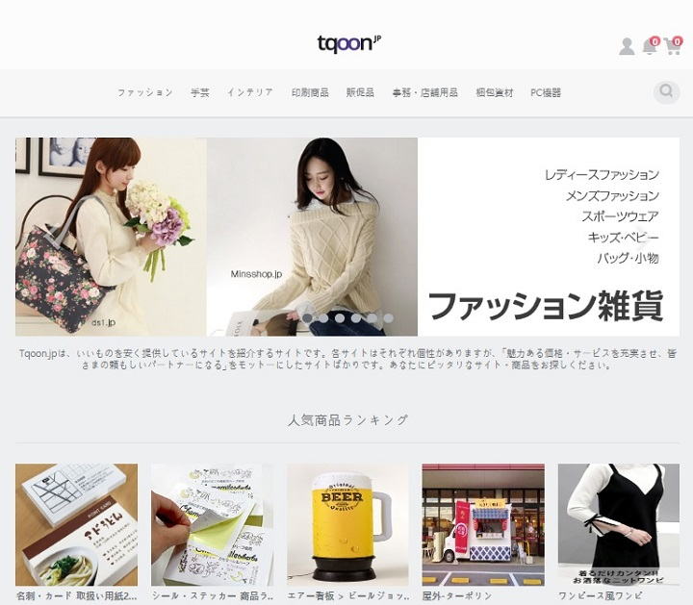
티쿤 일본 종합몰의 탄생, 티쿤.JP
독립몰 간 교차 구매를 통해 이용사 간의 매출 증대를 돕는다.

Slide 14
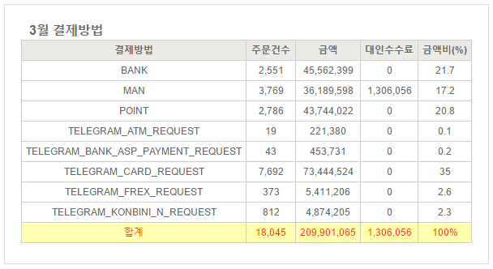
<현지화> 일본의 모든 결제수단 활용
* BANK: 은행, MAN: 대인, POINT: 포인트
* TELEGRAM_CARD_REQUEST: 신용카드, TELEGRAM_KONBINI_N_REQUEST: 편의점
* TELEGRAM_ATM_REQUEST: ATM기, TELEGRAM_BANK_ASP_PAYMENT_REQUEST: 은행넷(실시간 계좌이체)

Slide 15
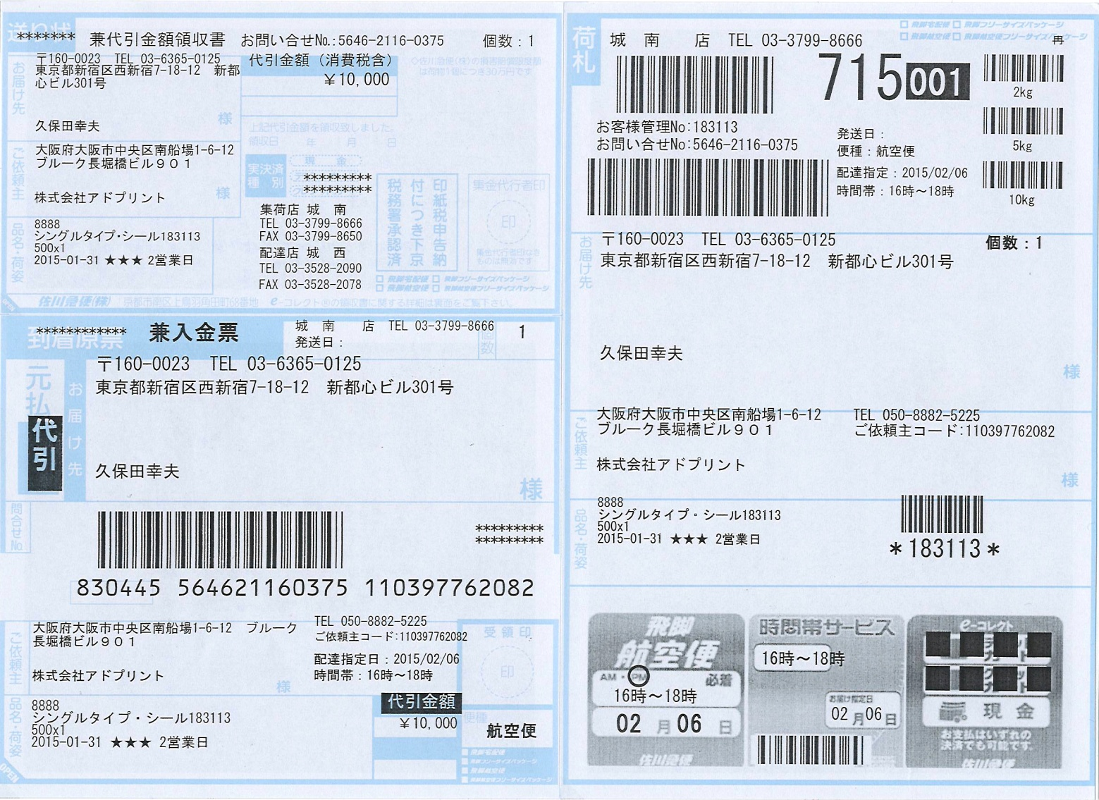
<현지화>로컬 배송사 송장

Slide 16
물류(항공)
항공 운송료+일본 운송료 = 1Kg 590엔
최단 24시간 이내 고객수취
티쿤
김포
하네다
통관&입고
배송 시작
겨울 : 15시 30분
19시 40분
21시 30분
23시 30분
9시(D+1)
여름 : 15시
18시 45분
21시
23시
9시(D+1)

Slide 17
한국-일본 운송비 표
KG | 송료(항공포함) | KG | 송료(항공포함) | KG | 송료(항공포함) | KG | 송료(항공포함)
 | 티쿤→고객 |  | 티쿤→고객 |  | 티쿤→고객 | 30KG以上 | 티쿤→고객
0.5 | 480 | 10.5 | 3000 | 20.5 | 5150 | 31 | 7280
1 | 590 | 11 | 3060 | 21 | 5250 | 32 | 7510
1.5 | 700 | 11.5 | 3160 | 21.5 | 5350 | 33 | 7740
2 | 810 | 12 | 3260 | 22 | 5450 | 34 | 7970
2.5 | 1010 | 12.5 | 3360 | 22.5 | 5550 | 35 | 8200
3 | 1110 | 13 | 3460 | 23 | 5650 | 36 | 8430
3.5 | 1230 | 13.5 | 3560 | 23.5 | 5750 | 37 | 8660
4 | 1330 | 14 | 3660 | 24 | 5850 | 38 | 8890
4.5 | 1430 | 14.5 | 3760 | 24.5 | 5950 | 39 | 9120
5 | 1530 | 15 | 3860 | 25 | 6050 | 40 | 9350
5.5 | 1730 | 15.5 | 3960 | 25.5 | 6150 | 41 | 9580
6 | 1830 | 16 | 4060 | 26 | 6250 | 42 | 9810
6.5 | 1930 | 16.5 | 4160 | 26.5 | 6350 | 43 | 10040
7 | 2030 | 17 | 4260 | 27 | 6450 | 44 | 10270
7.5 | 2130 | 17.5 | 4360 | 27.5 | 6550 | 45 | 10500
8 | 2230 | 18 | 4460 | 28 | 6650 | 46 | 10730
8.5 | 2330 | 18.5 | 4560 | 28.5 | 6750 | 47 | 10960
9 | 2430 | 19 | 4660 | 29 | 6850 | 48 | 11190
9.5 | 2530 | 19.5 | 4760 | 29.5 | 6950 | 49 | 11420
10 | 2630 | 20 | 4860 | 30 | 7050 | 50 | 11650

Slide 18
물류(선박)
선박 운송료= 1CBM 24만 원(일본내 배송비 별도)
항공수송 불가 상품(위험물, 대형제품, 저가품 등) 수송에 적합
최단 3일 이내 고객수취
출항
오사카
통관&입고
배송시작
티쿤
부산CI
18시
부산CY
입고&선적
9시(D+1)
15시(D+1)
12시(D+2)
18시(D+2)
9시(D+3)

Slide 19
온라인 해외수출 방식
현지화
독립몰
해외직판
역직구
해외쇼핑몰 입점
Amazon
Tmall
Rakuten
Qoo10
VS
11st
Gmarket
Auction
Thejamy.com
Dholic.jp
Adprint.jp
Stylenanda
Nanning9
Notes:
`

Slide 20
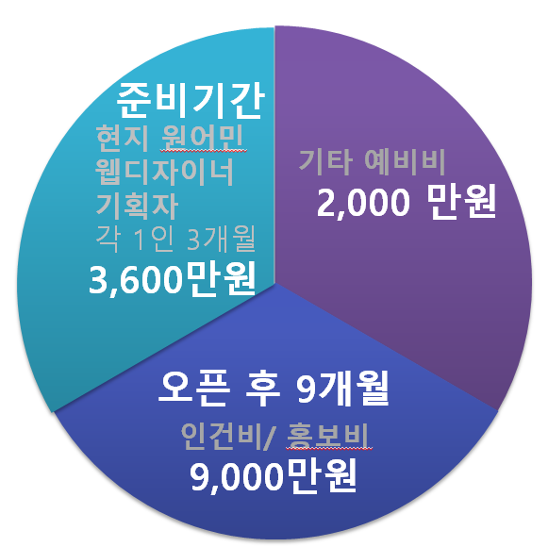
해외직판 이해와 노하우
독립몰 해외직판은 회원을 한 명 한 명 직접 모아야 한다. 그러므로 티쿤을 이용한다고 해도 손익분기점을 넘을 때까지 시간이 많이 걸리고 돈도 많이 들어간다.
이 비용은 국내에서 쇼핑몰
을 운영해도 마찬가지로 든다.
대신 계속 성장한다.
한 나라에서 성공하면
다른 나라에 쉽게 나갈 수 있다.

Slide 21
해외직판 이해와 노하우
반드시 전담 조직이 있어야 한다. 부대사업처럼 해서는 실패한다.
첫 번째 원어민은 본부장급이어야 한다. 본부장급 원어민을 구하는 데 돈을 아끼지 말 것. 아니면 한국인 본부장-실무자 원어민 체제로 한다.
시장 조사는 그 나라 해당 상품 상위 10개 사이트만 조사하면 된다.
처음 홈페이지를 만들 때는 티쿤 협력사를 이용해서 만들 것. 운영 방법을 배우고 이후 수정하는 것이 좋다.
초기 웹마케팅은 티쿤 협력 마케팅 대행사를 통해 진행하고 내부 역량이 갖춰지면 직접 한다.

Slide 22
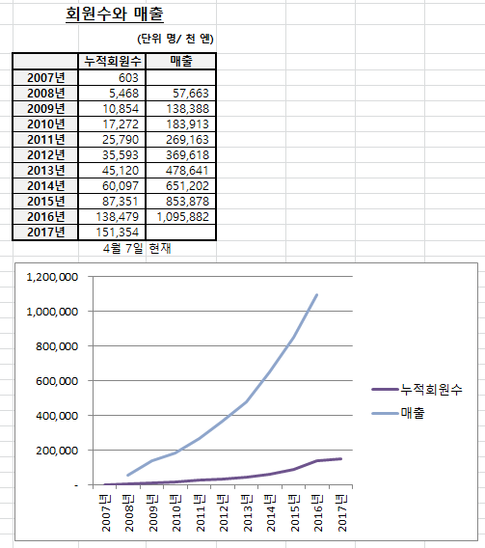
해외직판 이해와 노하우
해외 전자상거래 사업의 핵심은 모객이다.

Slide 23
해외직판 이해와 노하우
오게 하고(모객), 사게 하고, (단골) 되게 하고
비브랜드 제품은 박리다매가 매우 중요한 전략이다. 티쿤은 부직포백과 일본 노보리를 중국서 생산한다. 코스트코, 이케아, 백엔숍 전략.
품질은 관리하면 올라간다.
빠르다는 것도 매우 중요한 경쟁력이다. Adcup사는 7영업일 상품을 만들어서 급성장하게 되었다.
이용하기 편리해야 한다. 프로그램은 티쿤이 개선한다.
전문몰이 되어야 한다. 롱테일 이론을 기억해야 한다.
B2C를 기본으로 하면서 B를 고객으로 만들어야 한다.

Slide 24
일본인 직원 구하기
국내 취업포털 사이트
JOBKOREA / Saramin *유료 서비스 적극 이용
한일 특화 취업사이트
KJ-JOB / KJBANK
일본인 커뮤니티
RAKU SEOUL / KONEST / ソウル 掲示板 / 연세 어학당ソウル掲示板

Slide 25
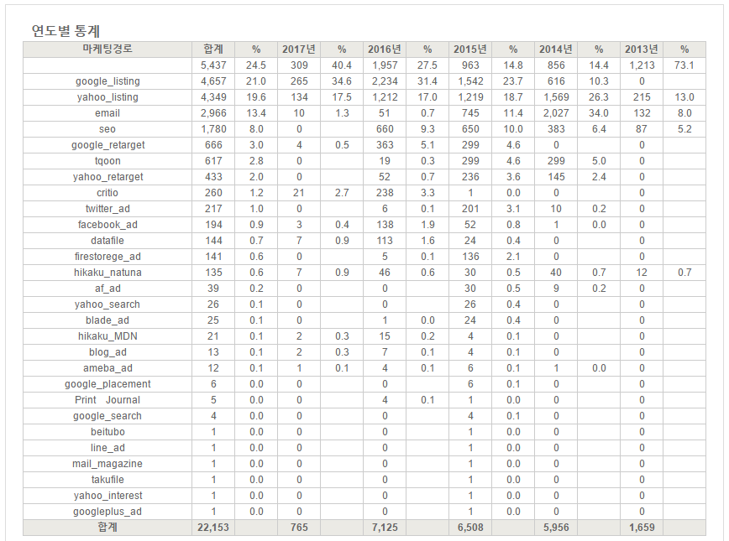
회원 가입 경로

Slide 26
현지화 독립몰 대표 성공 사례

Slide 27
티쿤 이용 조건
세팅비
초기 세팅비 100만 원(부가세 별도)
호스팅 무상
이용수수료
매출 800만 엔까지 매출의 8%
800만 엔 이상은 800만 엔까지는 8% 이상은 5%
PG 수수료는 이용사 부담
세팅비
수수료
원 칙

Slide 28
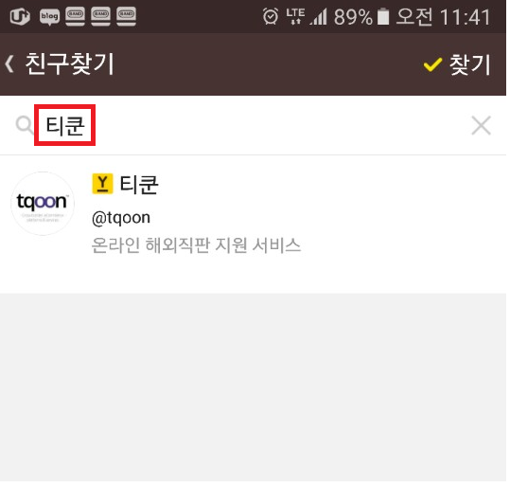
연락처
티쿤글로벌 김종박 대표
H.P. 010-2703-9620
E-Mail Address : coldwell@hanmail.net

